Slide 1
ПАСПОРТ
Единой дежурно-диспетчерской службы
Полысаевского городского округа
Кемеровской области – Кузбасса

Slide 2
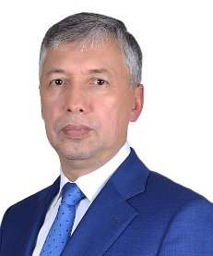
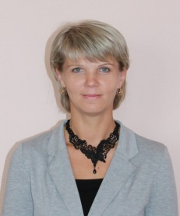
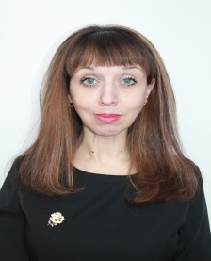
РУКОВОДСТВО МУНИЦИПАЛЬНОГО ОБРАЗОВАНИЯ И ЕДДС
Глава администрации Полысаевского городского округа –
председатель КЧС и ОПБ.
Гильфанов Раис Миниахметович
тел: 8 (38456) 4-27-60
Первый заместитель главы администрации
Березина Елена Григорьевна
тел: 8 (38456) 4-27-60
Начальник управления по делам ГО и ЧС
Полысаевского городского округа
Шершнева Олеся Александровна
тел: 8 (38456) 4-53-85
Директор МБУ «ЕДДС Полысаевского городского округа»
Ивашов Кирилл Олегович
тел: 8 (38456) 4-55-33

Slide 3
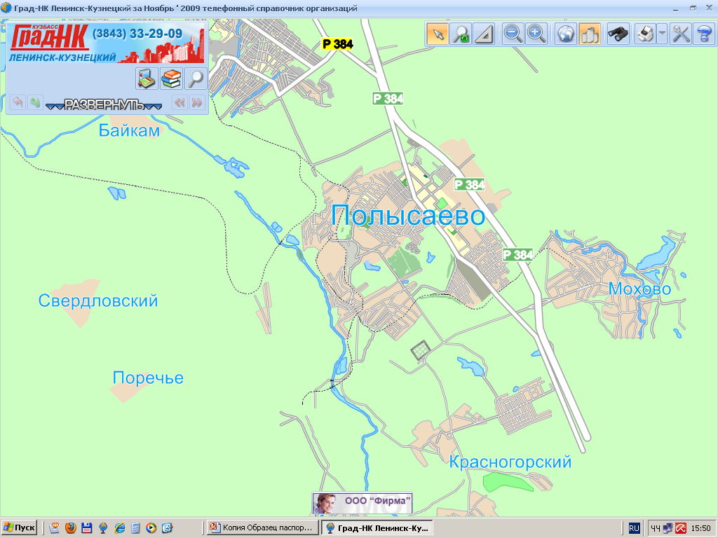
КРАТКАЯ ХАРАКТЕРИСТИКА ПОЛЫСАЕВСКОГО ГОРОДСКОГО ОКРУГА
Муниципальное образование | Территория (тыс.кв.км) | Население (тыс.чел) | В т.ч.сельское (тыс.чел) | Муниципальные образования (сельсоветы) | Города (ПГТ) | Населенные пункты (села, деревни) | Плотность населения на 1 кв. км | Городское насел. %
Полысаевский городской округ | 49,29 | 28,22 | - | - | 1 | - | 545,61 | 100
Адрес администрации: 652560 г. Полысаево, ул. Кремлевская 6. Координаты: 54°36′00″N 86°17′00″E. Адрес электронной почты: adm-polisaevo@Ako.ru, pol-ugo@mail.ru, pol-edds@mail.ru. Телефон: тел.: 8 (38456) 4-22-05, 8 (38456)4-55-33, 8-908-930-90-86. Факс: 8 (38456) 4-55-33
Потенциально опасные объекты: химически опасных – 0;
взрывопожароопасных – 8
ГУ МЧС
УГОЧС
Социально значимые объекты/в том числе с круглосуточным пребыванием людей:
общеобразовательные школы – 6;
высшие учебные заведения – 0;
детские сады – 10;
учреждения здравоохранения – 1 (1 больница на 200 коек);
областного подчинения – 0;
театры – 0;
музеи – 0;
кинотеатры – 0;
библиотеки – 2;
прочих – 7;
Объекты религиозного культа (храмы, монастыри) – 5 (православные христианские)
КЧС и ОПБ
Полысаевский городской округ расположен в западной части Кемеровской области – Кузбасса, южнее города Ленинска-Кузнецкого, в центральной части Кузнецкой котловины, на правом берегу реки Иня. Рельеф представляет собой всхолмленную, расчлененную и размытую равнину.
Город Полысаево является крупным угледобывающим промышленным центром страны.
На территории города функционируют 823 предприятия и учреждения

Slide 4
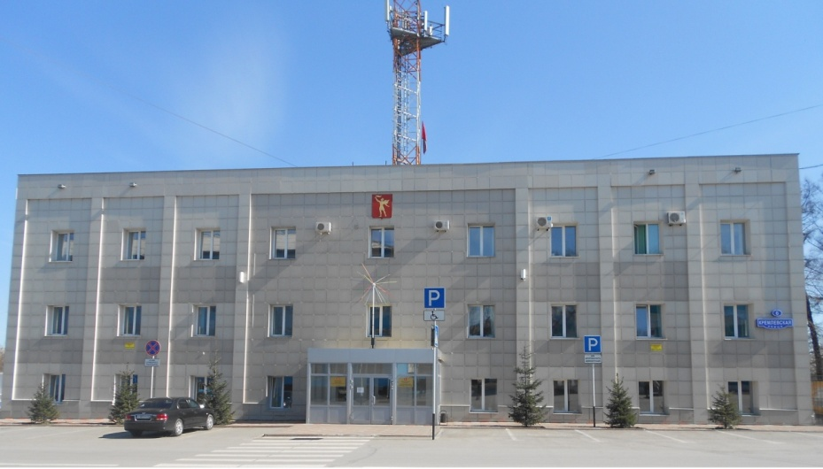
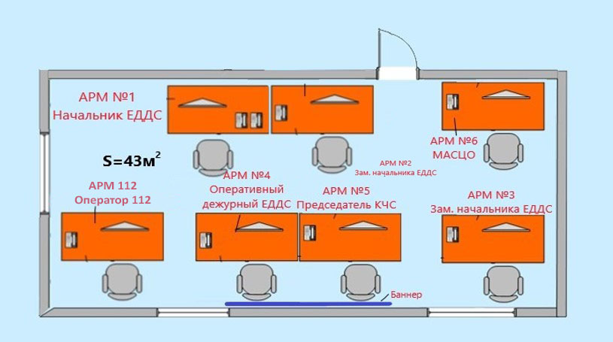
РАЗМЕЩЕНИЕ ЕДДС ПОЛЫСАЕВСКОГО ГОРОДСКОГО ОКРУГА
Адрес:
Российская Федерация, 652560,
Кемеровская область – Кузбасс,
г. Полысаево, ул. Кремлевская, 6,
тел.: 8 (38456) 4-22-05,
Факс: 8 (38456) 4-55-33
ЕДДС Полысаевского городского округа размещена
на 1 этаже здания администрации.
Полезная площадь – 83 кв. м.
Площадь ЕДДС – 83 кв. м.

Slide 5
ОРГАНИЗАЦИОННО-ШТАТНАЯ СТРУКТУРА ЕДДС ПОЛЫСАЕВСКОГО ГОРОДСКОГО ОКРУГА
Штатная численность | Численность дежурной смены (чел.) | Заработная плата оперативных дежурных (тыс. руб.) | Средняя зарплата в городском округе (тыс. руб.) | Консолидированный бюджет городского округа (млн. руб.)
12 | 2 | 24.7 | 53,5 | 3055,1

Slide 6
ТЕХНИЧЕСКОЕ ОСНАЩЕНИЕ ЕДДС ПОЛЫСАЕВСКОГО ГОРОДСКОГО ОКРУГА
№ п/п | Средства связи и автоматизации управления, в том числе средства радиосвязи | Количество
1 | Телефон Panasonic KX-TS2368RUW (номер 4-22-05, 4-27-60); | 1
2 | Телефон Gigaset A 415(номер 4-22-05); | 1
3 | Телефон прямой линии по администрации ПГО BBK BKT-39P/TD RU; | 1
4 | Телефон-факс Panasonic KX-FT984 (номер 4-55-33); | 1
5 | Сотовый телефон Keneksi X8 (номер 923-507-87-95); | 1
Укомплектованность - 100 %
№ п/п | Оргтехника (компьютеры, принтеры, сканеры) | Количество
1 | АРМ диспетчера AMD A6-6400K APU 3.9GHz 4Gb, монитор DNS G191D, мышь Genius NetScroll 100, клавиатура OKLICK 320M, колонки DIALOG AT-01B, web-камера Logitech C270; | 1
2 | АРМ Intel Core 2 Duo E8200 2.66 GHZ 1Gb, монитор Samsung E192ON, мышь Defender, клавиатура DEPO KWD-820, колонки Genius, микрофон Logitech; | 1
3 | АРМ AMD D8-3850 APU 2.90 GHz 4Gb, Монитор LG 19EN33, мышь Genius NetScroll 100, колонки AirTone; клавиатура Genius KB-200, | 1
4 | АРМ монитор VIEW SONIC, , мышь Genius NetScroll 100, , клавиатура DEPO KWD-820, АРМ Intel Core 2 Duo E8200 2.66 GHZ 4Gb, колонки AirTone. | 1
5 | МФУ Panasonic KX-MB2020; | 1
6 | Принтер HP LaserJet P2035 | 1
7 | Городское видео наблюдение AMD A-10-6790K APU 4.00 Ghz 4Gb, телевизор Pioneer, мышь DNS WRL-35BSS, клавиатура Genius KB-200; | 1
8 | Мониторинг пожарных сигнализаций моноблок DNS | 1
Укомплектованность - 100 %
№ п/п | Средства оповещения руководящего состава и населения | Количество
1 | Руководящий состав администрации оповещается через PVR-4 –USB; | 1
2 | Население оповещается через аппаратуру П-166 (3 точки, 12 громкоговорителей); | 1
Укомплектованность - 100 %
№ п/п | Средства регистрации (записи) входящих и исходящих переговоров, а также определения номера звонящего абонента | Количество
1 | PVR-4 USB | 1
Укомплектованность – 100 %
№ п/п | Система видеоконференцсвязи | Количество
1 | Рolycom vsx 6000, объёмный микрофон Polycom, телевизор LG; | 1
Укомплектованность - 100 %
№ п/п | Приемник ГЛОНАСС или ГЛОНАСС/GPS | Количество
1 | Системный блок DEPO Intel Pentium Dual CPU E 2200 2.20 GHz 1 Gb,монитор Acer, мышь Defender; | 1
Укомплектованность - 100 %
№ п/п | Метеостанция | Количество
1 | Oregon Scientific BAR388HG | 1
Укомплектованность - 100 %
№ п/п | Абонент | Каналы связи
 |  | Прямой канал связи | МГТС | ВЦСС | Транкинговая связь | Спутниковая связь | Сотовая связь | Радиосвязь | Интернет | Интранет ЛВС МЧС России
1 | ЦУКС ГУ МЧС России по Кемеровской области – Кузбассу | - | + | - | - | - | + | - | + | +
2 | ЕДДС соседних муниципальных образований | + | + | - | - | - | + | + | + | -
3 | ДДС потенциально опасных объектов | - | + | - | - | - | + | - | + | -
4 | Объекты с массовым пребыванием людей | - | + | - | - | - | + | - | + | -

Slide 7
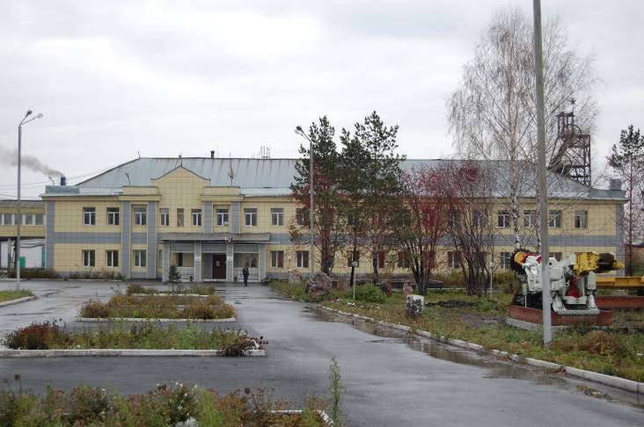
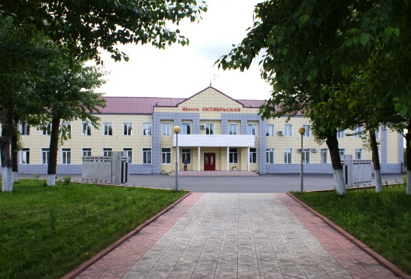
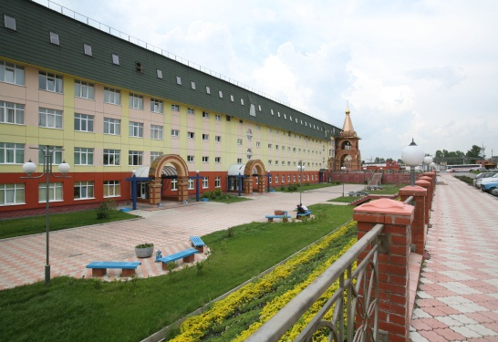
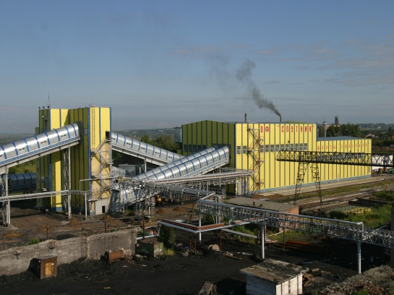
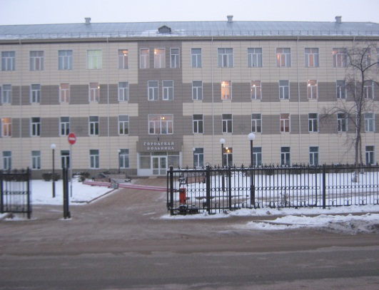
ПОТЕНЦИАЛЬНО ОПАСНЫЕ ОБЪЕКТЫ
Количество объектов
Общее количество | Потенциально-опасные | Социально-значимые | Критически-важные | Туристические маршруты
54 | 5 | 24 | 9 | -
Из них химически-опасных объектов -0
АО «СУЭК-Кузбасс» шахтоуправление «Комсомолец»» ПЕ Полысаевская
АО «Шахта Заречная» шахтоучасток «Октябрьский»
ПУК «Шахта Заречная»
652560, Полысаево,
ул. Токарева, 1
652560, Полысаево,
ул. Макаренко, 2
652560, Полысаево,
ул. Заречная, 1
Обогатительная фабрика «СПУТНИК» ПУК «Шахты Заречная»
Котельная ППШ ООО «ЛКС»
ГАУЗ ККЦОЗШ
652560, Полысаево,
ул. Заречная, 1
652560, Полысаево,
ул. Космонавтов, 86
652560, Полысаево,
ул. Читинская, 90
7

Slide 8
СВЕДЕНИЯ О ЧРЕЗВЫЧАЙНЫХ СИТУАЦИЯХ,
ПРОИЗОШЕДШИХ НА ТЕРРИТОРИИ
ПОЛЫСАЕВСКОГО ГОРОДСКОГО ОКРУГА В ПЕРИОД 2018 - 2021 ГОДА
В период 2018-2022 года на территории Полысаевского городского округа чрезвычайных ситуаций не произошло.
техногенные ЧС – 0;
природные ЧС – 0;
биолого-социальные ЧС – 0.
8

Slide 9
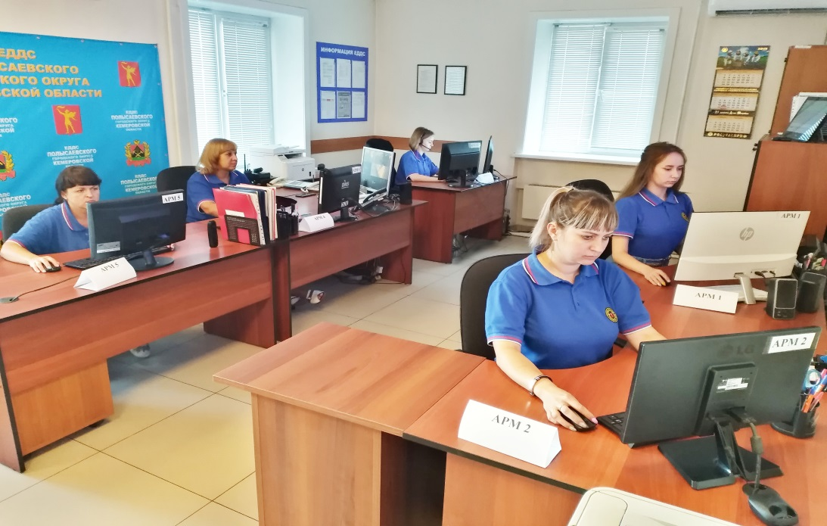
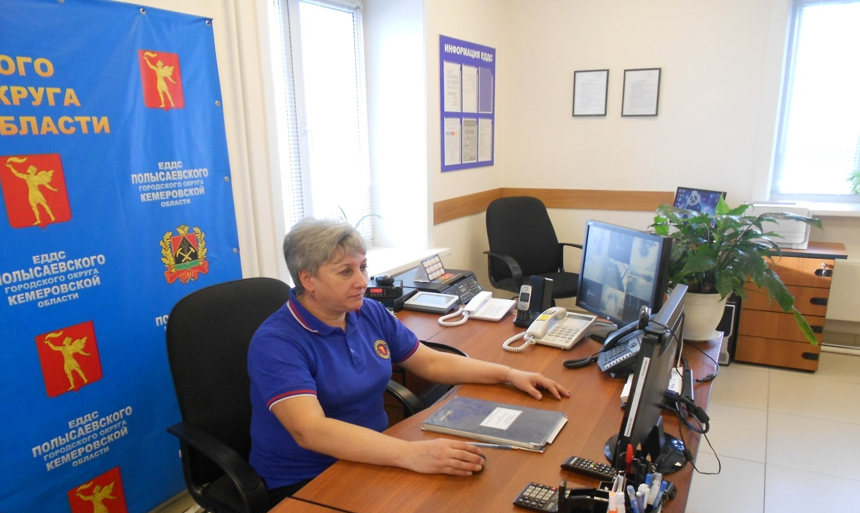
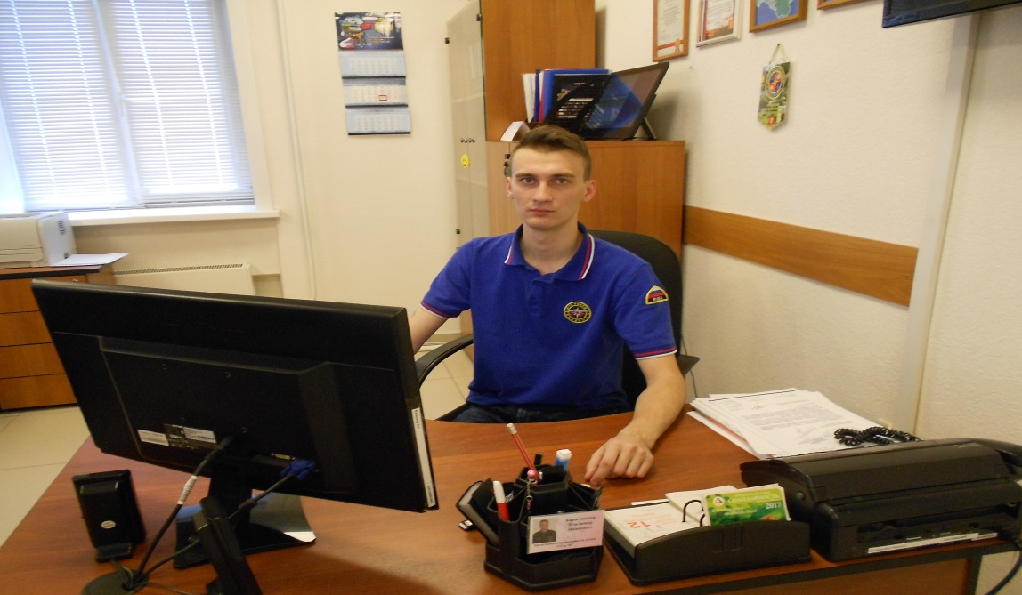
РАБОЧИЕ МЕСТА ПЕРСОНАЛА ДЕЖУРНОЙ СМЕНЫ
ЕДДС ПОЛЫСАЕВСКОГО ГОРОДСКОГО ОКРУГА
Рабочее место оперативного дежурного ЕДДС
Рабочий кабинет ЕДДС
Рабочие места зам. директора ЕДДС
Рабочее место директора ЕДДС
9

